Slide 1

ХІМІЯ 10 клас. 19.05.2020
Навчальний проєкт на тему «Синтетичні волокна: їх значення, застосування у побуті та промисловості».
Синтетичне волокно – це хімічне волокно, яке формують із синтетичних полімерів.
Для їх виробництва використовують продукти переробки нафти, кам’яного вугілля, природного газу. Тканини і вироби з синтетичних волокон легкі, міцні, довговічні.

Slide 2
Класифікація
Волокна
Натуральні
Органічні
Неорганічні
Хімічні
Штучні
Синтетичні
Азбест
Віскоза
Ацетат
Поліаміди
Поліефіри
Рослинні
Тваринні
Льон
Бавовна
Вовна
Шовк

Slide 3
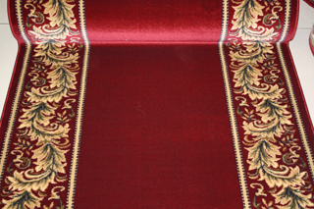
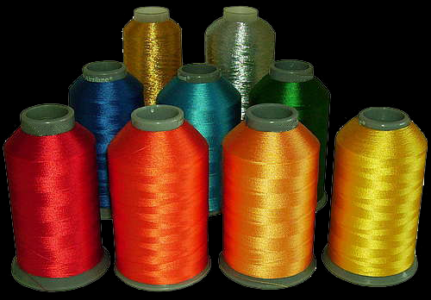
Поліпропіленове волокно
Синтетичне волокно виготовлене з розплаву поліпропілену. Стійке проти дії відбілювачів, кислот та органічних розчинників, його не псують пліснява, бактерії та комахи.
Широко використовується у виробництві комбінованих тканин, у складі яких можуть бути шерсть, бавовна, льон.
Поліестер

Slide 4
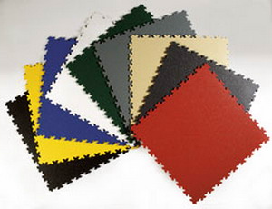
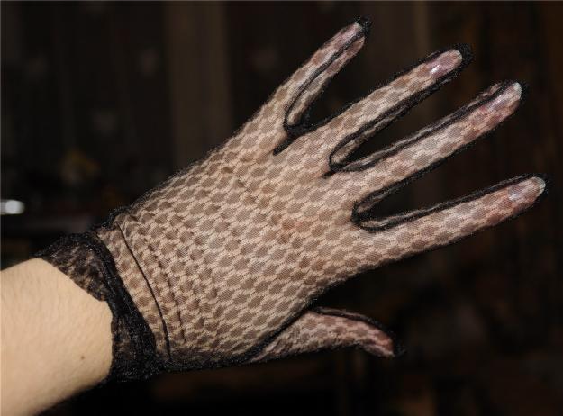
Полівінілхлоридне волокно
Не горить, а тому його використовують для сидінь автомобілів, літаків, сучасних електричок.
Це еластичне, дуже міцне волокно, стійке проти стирання та згинання. Багато капрону переробляють на комбіновані волокна, з яких виготовляють панчохи, шкарпетки тощо.
Капрон

Slide 5
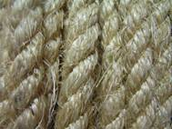
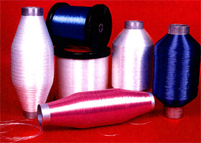
Стадії виробництва синтетичних волокон
Приготування прядильного розплаву (поліаміди, поліефіри, поліолефіни) або розчину ( полівінілхлорид, полівініловий спирт) з наступним видаленням з них домішок і бульбашок повітря.
Формування волокна з розчину (розплаву) з подальшим витягуванням в пластичному стані і термофіксацією.
Обробка сформованих волокон ( обробка різними реагентами, замаслення, сушка, крутіння, упаковка).

Slide 6
Полімери синтетичних волокон
Поліамід:
капрон, найлон, дедерон, стилон, лилион, релон, перлон, видлон, хемлон, енкалон, анід, ентан.
Поліестер:
  лавсан, терілен, дакрон, тетерон, елан, тесил.
Поліакрилонітрил:
  нітрон, орлон, дралон.

Slide 7
Як визначити, яку основу має волокно
Целюлозні волокна(бавовна, ацетатне, віскозне) спалахують швидко і згоряють, поширюючи запах паленого паперу.
Білкові волокна(шерсть, шовк) згоряють аналогічно целюлозним, поширюючи запах паленого пір'я.
Синтетичні(капрон) спершу плавляться, а потім згоряють поширюючи різкий мишачий запах.
Поліестерні волокна(лавсан) плавляться і швидко згоряють.
Домашнє завдання: прочитати параграф 28, доопрацювати проєкт.

